Slide 1
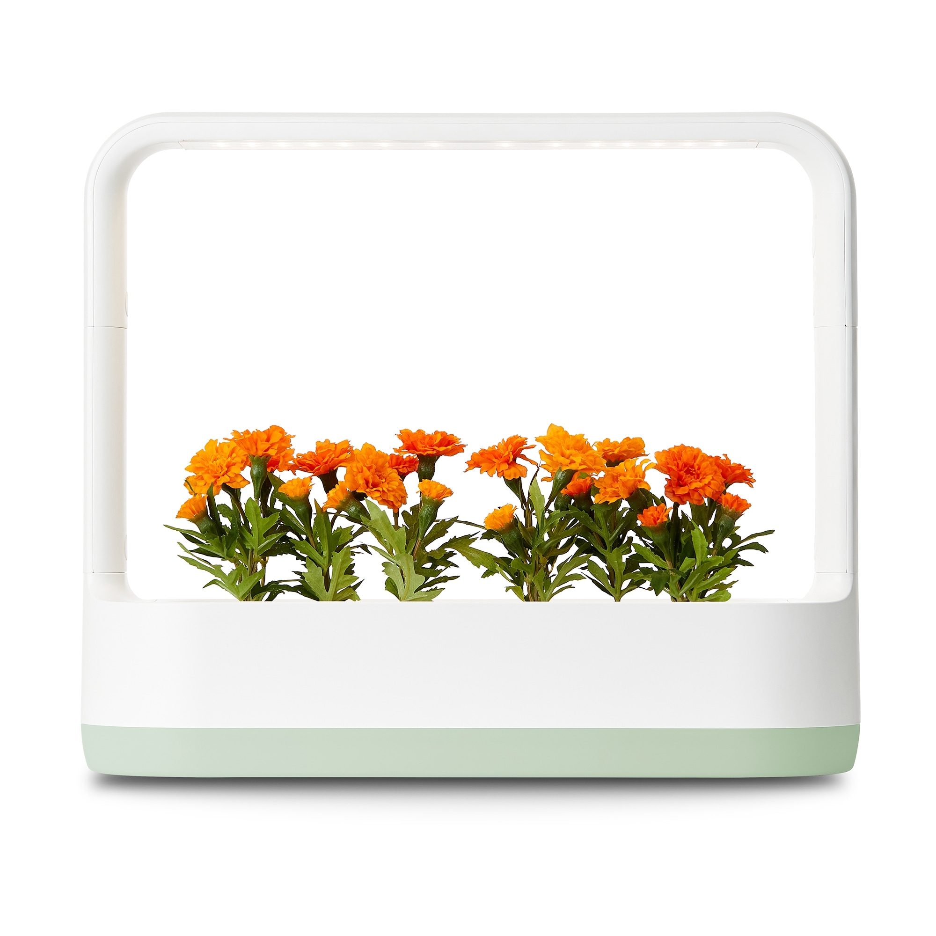

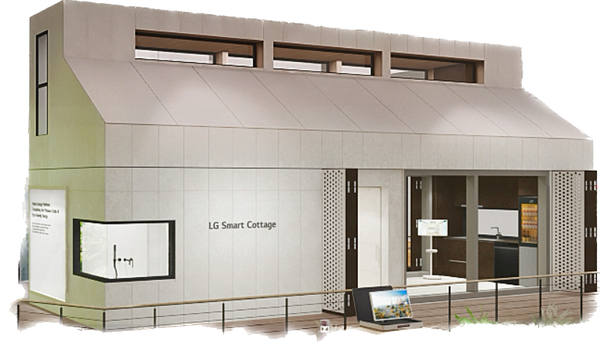
HYU-SE-2023
Team BloomMate
생성형 AI와 AI 모델로 쉽고 편하게!
LG 스마트코티지에서 즐기는 식집사 생활
한양대학교 정보시스템학과
18 김동현 18 안순호 19 윤용성 21 신현아

Slide 2
HYU-SE-2023
목차
기획 배경
서비스 소개
결론
시장 분석
개발 동기
기능 소개
영상
아키텍처 디자인

Slide 3
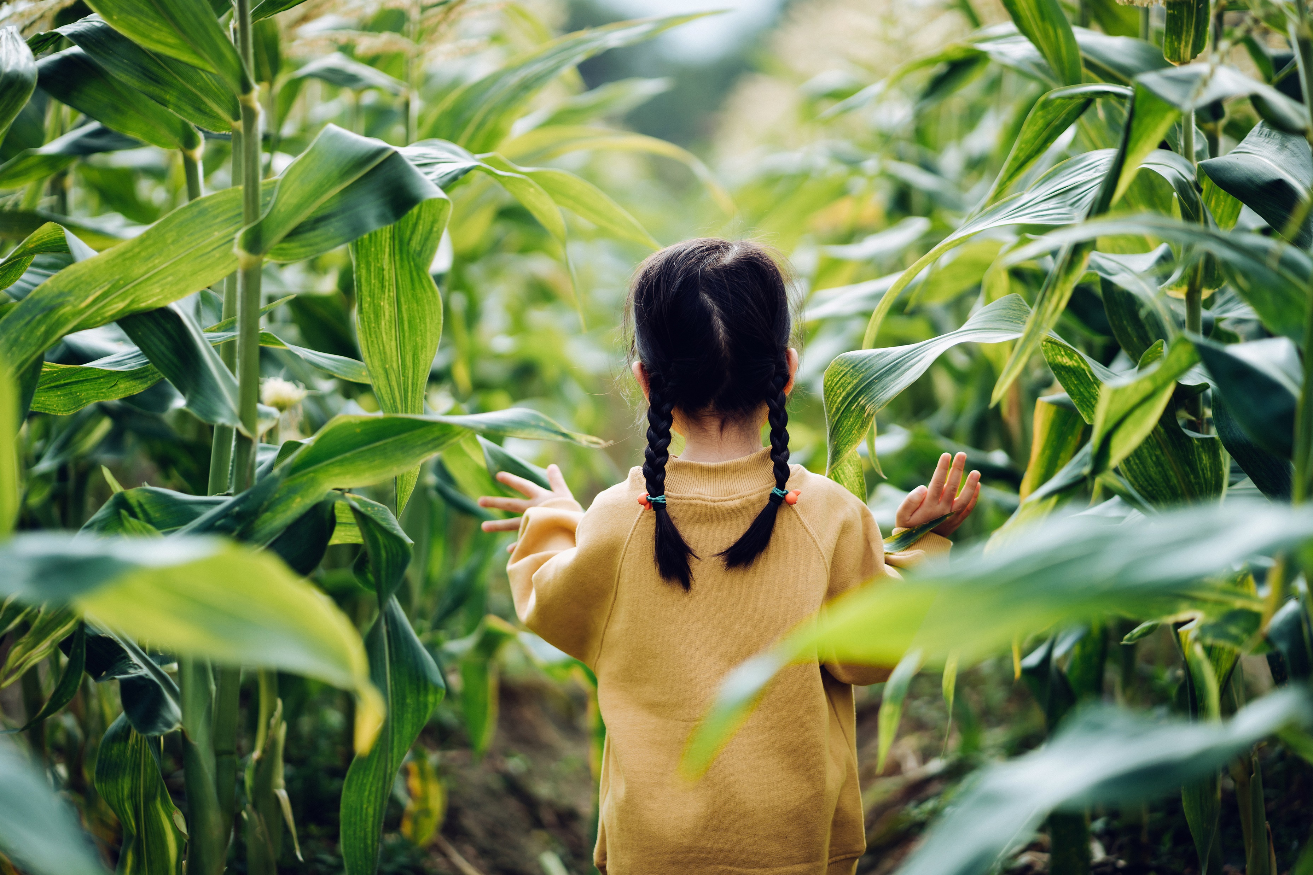
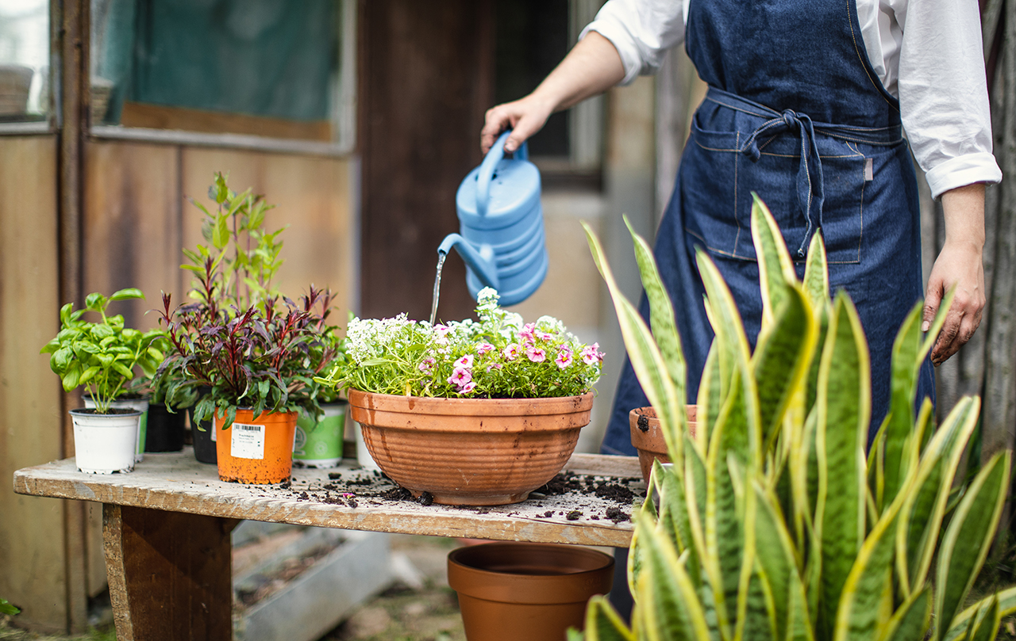
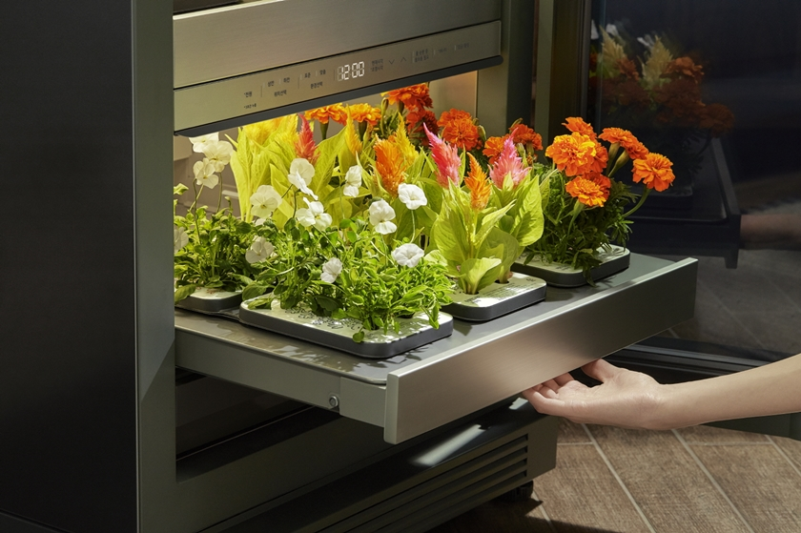

HYU-SE-2023
Team BloomMate
시장 분석
그린 하비의 등장
홈가드닝 산업의 성장
- 플렌테리어에 대한 관심 증가
- 주말농장/셀프 텃밭에 대한 관심 증가
- 코로나19의 영향으로 반려식물의 장점 부각
- ’20년 전년 대비 화분 48%, 묘종 92% 매출 상승
식물재배기 시장 규모 확대
은퇴 이후 주택 거주 선호 증가
- 2019년 100억 원이던 시장 규모는 2020년 600억 원이 되었고 2023년에는 5000억 원에
이를 것으로 예측
- 2021년 '직방'이 은퇴 이후 희망하는 주거공간에 대해 설문조사를 진행한 결과, '단독·다가구·전원주택·타운하우스'가 38%로 1위를 차지

Slide 4
HYU-SE-2023
Team BloomMate
개발 동기
전원생활의 꽃, 셀프 텃밭!
LG Smart Cottage에 텃밭 개념을 도입하는 것은 어떨까?

Slide 5
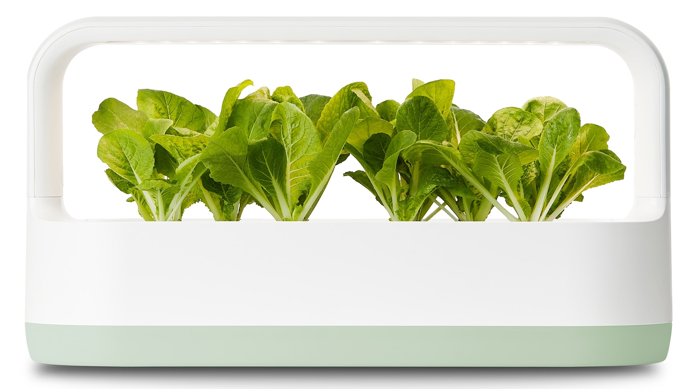
HYU-SE-2023
Team BloomMate
개발 동기
식물을 편하게 키울 수 있도록 LG 틔운을 텃밭에 도입하고
재미있고 쉽게 키울 수 있도록 새로운 서비스를 제작!

Slide 6
HYU-SE-2023
HYU X LG Electronics
개발 동기
LG 스마트 코티지에 거주하며 LG 틔운을 사용해
텃밭을 가꾸는 사람들을 위한
어플리케이션을 만들자!
식물을 편하게 키울 수 있도록 LG 틔운을 텃밭에 도입하고
재미있고 쉽게 키울 수 있도록 새로운 서비스를 제작!

Slide 8
생성형 AI와 AI 모델로
귀찮음은 빼고 재미를 더하다

Slide 9



HYU-SE-2023
Team BloomMate
기능 소개 [1] : 식물을 체계적으로 관리하기가 어려워요 😱
식물을 여러 개 키우다 보니
신경 쓸 것도 많고 뭐가 뭔지 모르겠어요.
식물 관련 정보가 없다 보니
식물이 자꾸 죽어요…

Slide 10
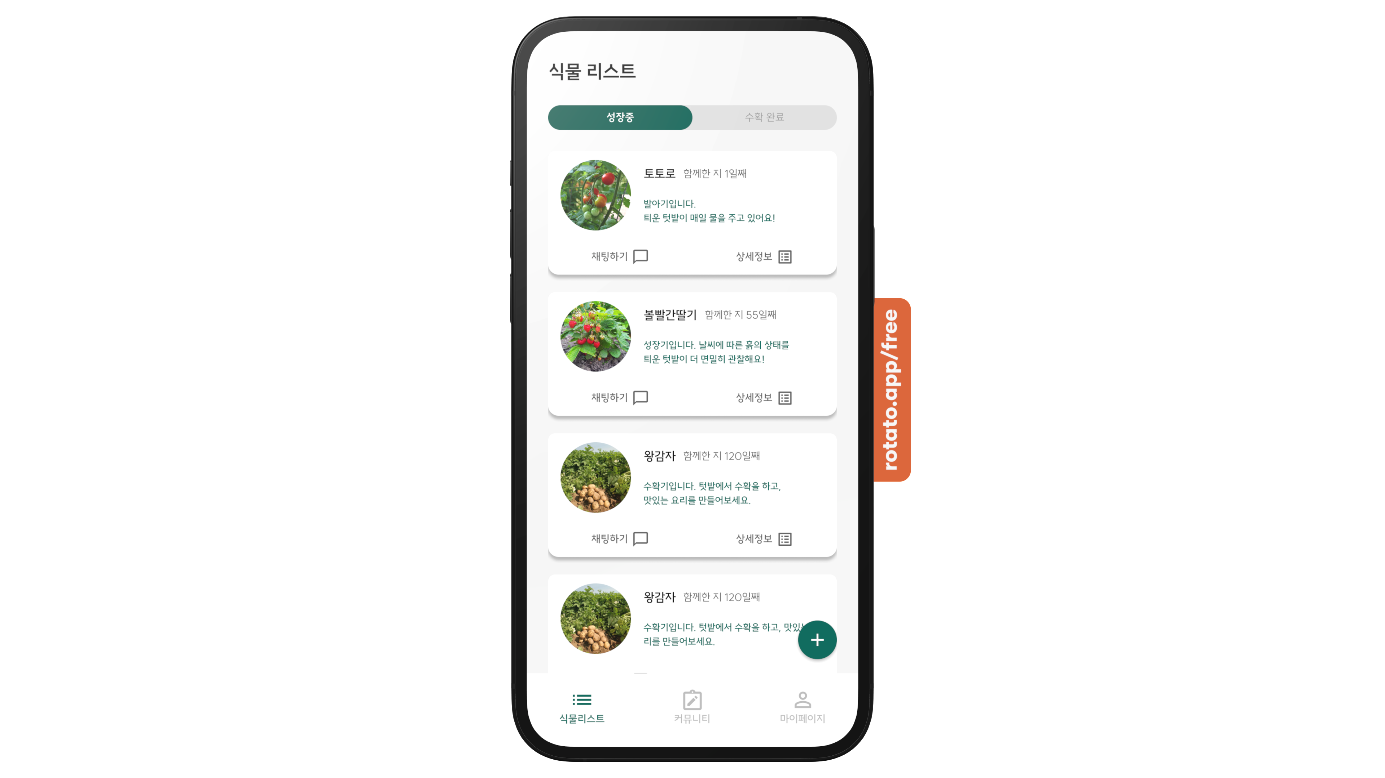
HYU-SE-2023
Team BloomMate
기능 소개 [1] : 식물을 체계적으로 관리하기가 어려워요 😱
[식물 추가]
식물의 별명, 사진, 품종, 심은 날짜를 입력하여
내 식물을 추가하고 식물 리스트를 한눈에 확인

Slide 11
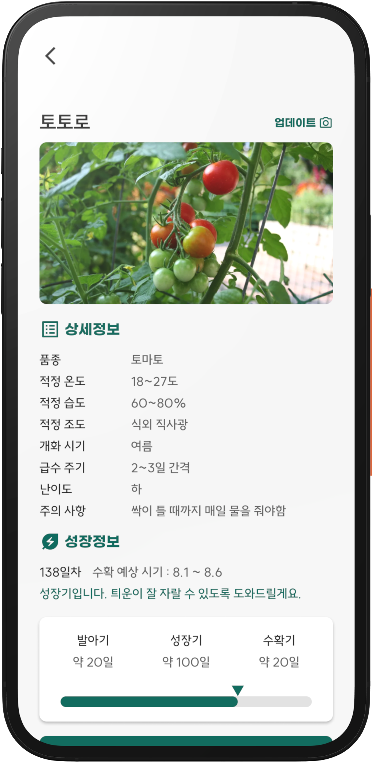
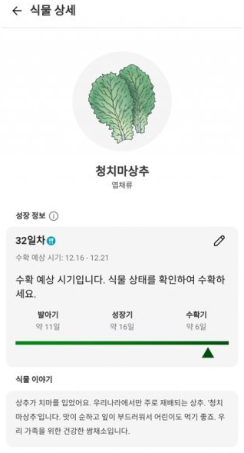
HYU-SE-2023
Team BloomMate
기능 소개 [1] : 식물을 체계적으로 관리하기가 어려워요 😱
[식물 상세정보 확인 및 상태 수정]
식물의 상세정보를 확인하고
상태(사진, 수확 여부)를 업데이트
<참고> LG ThinQ 앱 UI

Slide 12
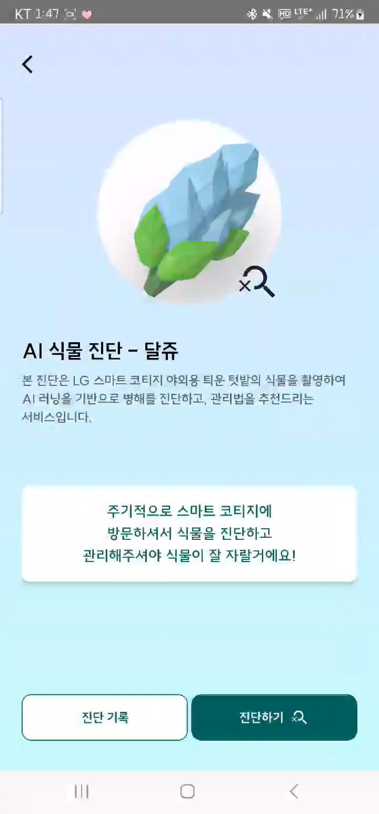
HYU-SE-2023
Team BloomMate
기능 소개 [1] : 식물을 체계적으로 관리하기가 어려워요 😱
[AI 진단]
식물이 아픈 것을 AI 모델을 통해 사진 한 장으로 진단하고
병의 명칭, 증상, 원인과 추후 조치 등의 정보를 손쉽게 획득
식물 추가부터 진단, 수확까지! 전 과정을 함께하는 BloomMate

Slide 13
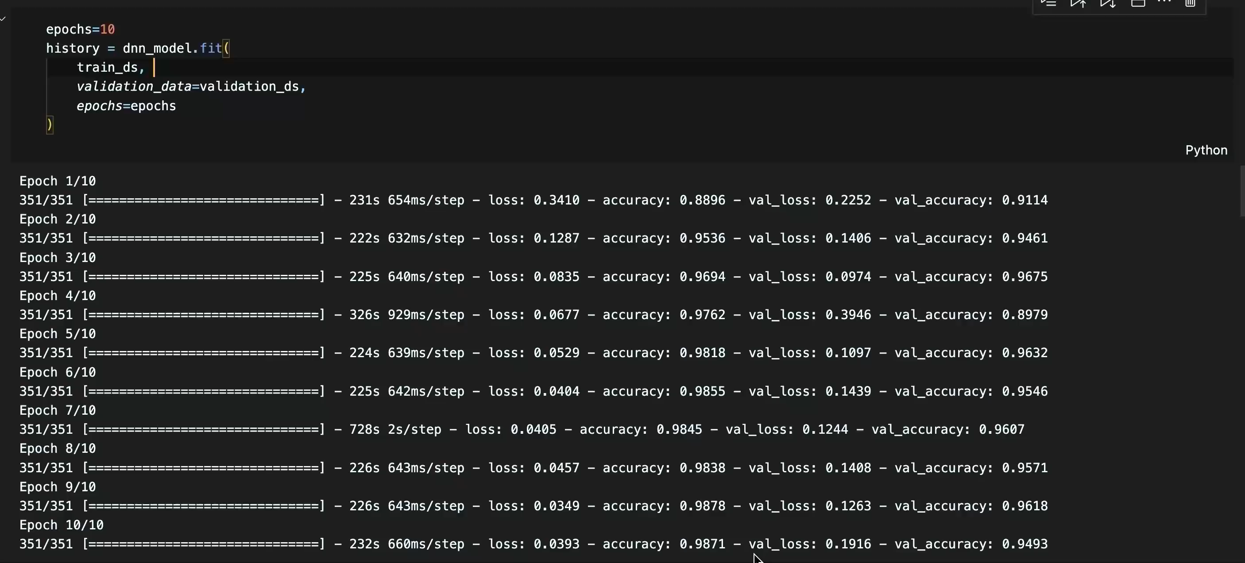

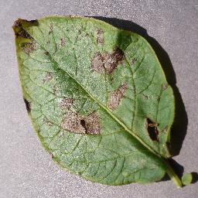
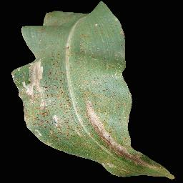
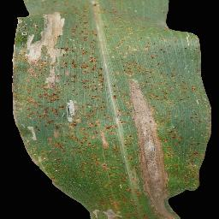
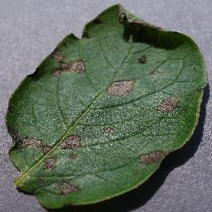
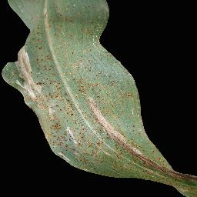
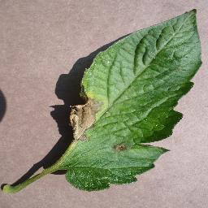

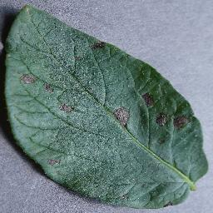
HYU-SE-2023
Team BloomMate
기능 소개 [1] : 식물을 체계적으로 관리하기가 어려워요 😱
[AI 진단]
resnet-50 기반으로 15,000여장의 식물 잎 사진을 학습
Mac Book Pro (M1 Pro) (RAM 32GB)

Slide 14


HYU-SE-2023
Team BloomMate
기능 소개 [2] : 내 식물을 키우는데 맞춤 정보가 부족해요 😢
기본적인 정보는 얻었어요.
근데 제 식물을 위한 맞춤 정보는요?
검색해도 안 나오는 건
대체 누가 알려주나요?

Slide 15

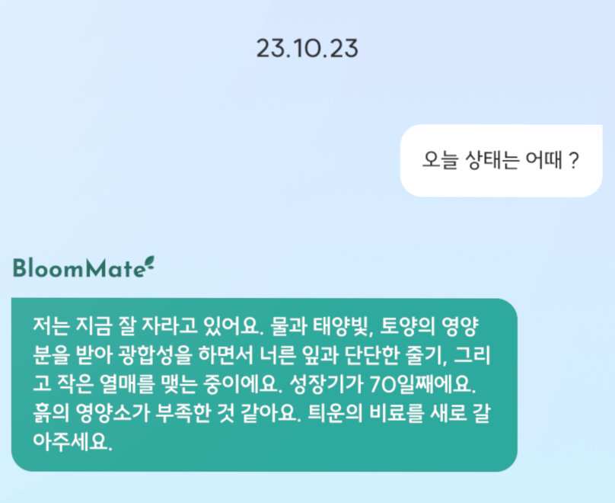





HYU-SE-2023
Team BloomMate
기능 소개 [2] : 내 식물을 키우는데 맞춤 정보가 부족해요 😢
회원가입시 입력한 주소
→ 날씨 정보
LG 틔운에서 받아올
물/흙/빛의 적정도
사용자가 입력한
식물 데이터
스마트 코티지
마지막 방문 일자
[오늘의 레포트]
사용자의 여러 데이터를 종합하여 하루에 한번,
생성형 AI가 전달해주는 오늘의 레포트

Slide 16
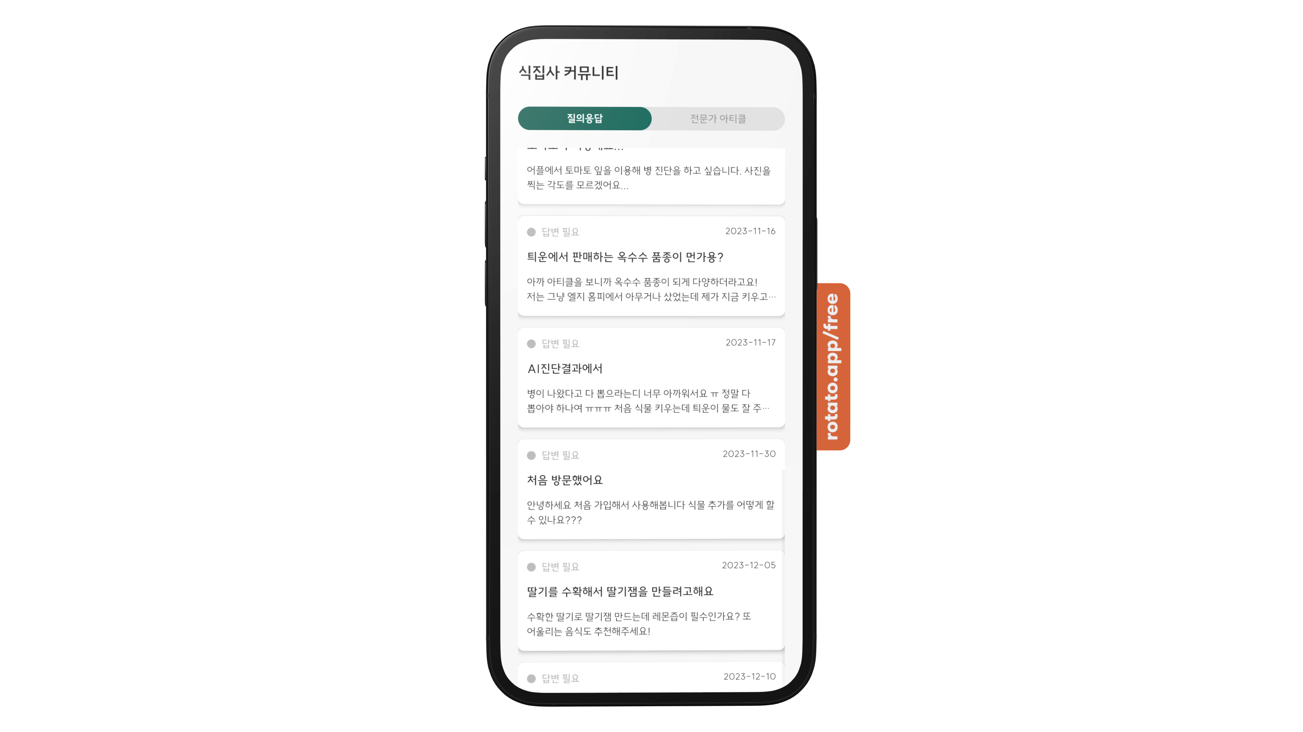
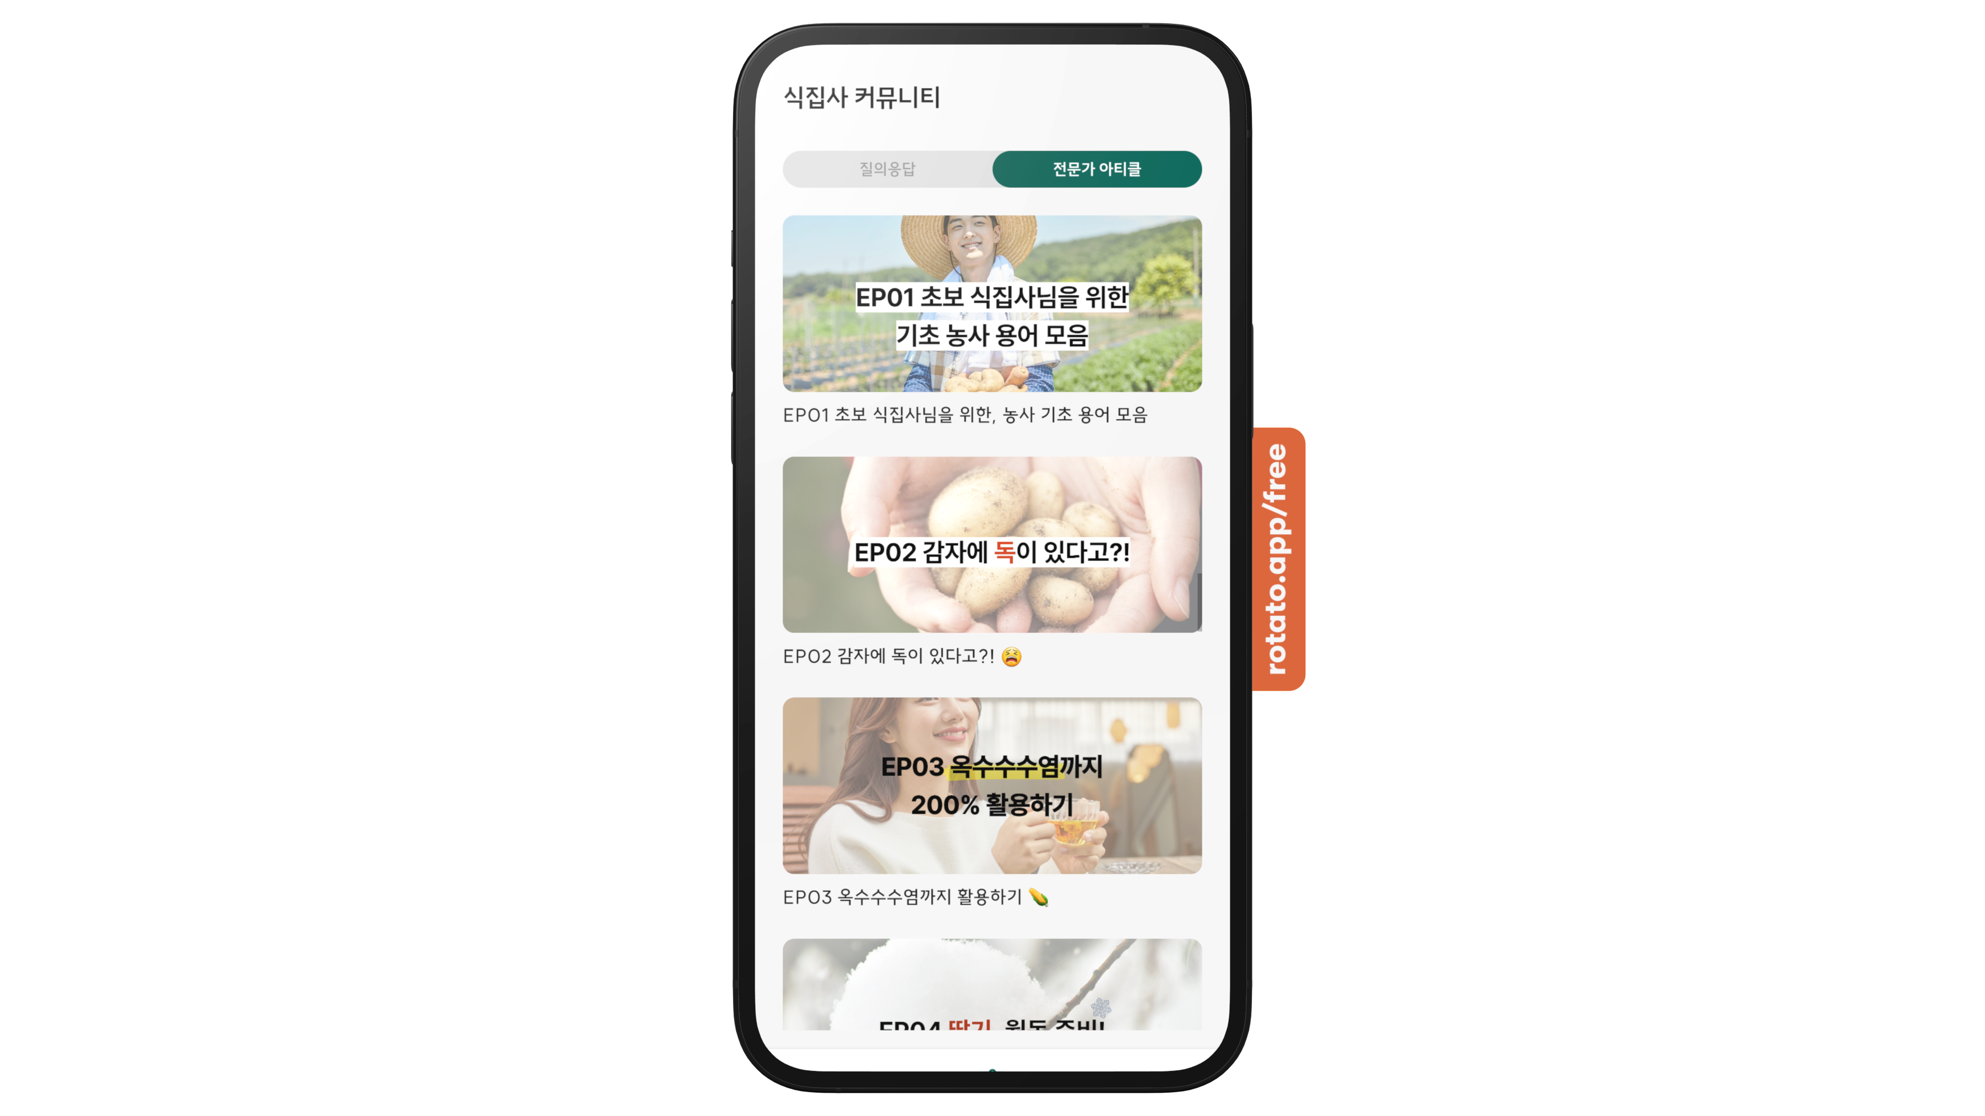
HYU-SE-2023
Team BloomMate
기능 소개 [2] : 내 식물을 키우는데 맞춤 정보가 부족해요 😢
[커뮤니티]
전문가 아티클을 확인하고
궁금한 점을 묻고 답변 받는 질의응답 기능!
일반적으로 검색해서 얻을 수 없는,
내 식물에 대한 맞춤 정보도 손쉽게, BloomMate

Slide 17

HYU-SE-2023
Team BloomMate
기능 소개 [3] : 식물을 키우는 건 너무 지루해요.
말이라도 걸어줬으면…😱
하다못해 동물은 와서 나 반겨주고
애교라도 부리는데 식물은 ...
식물과 교감하고 있다는 걸
알려줄 수 있는 무언가 없나요?

Slide 18
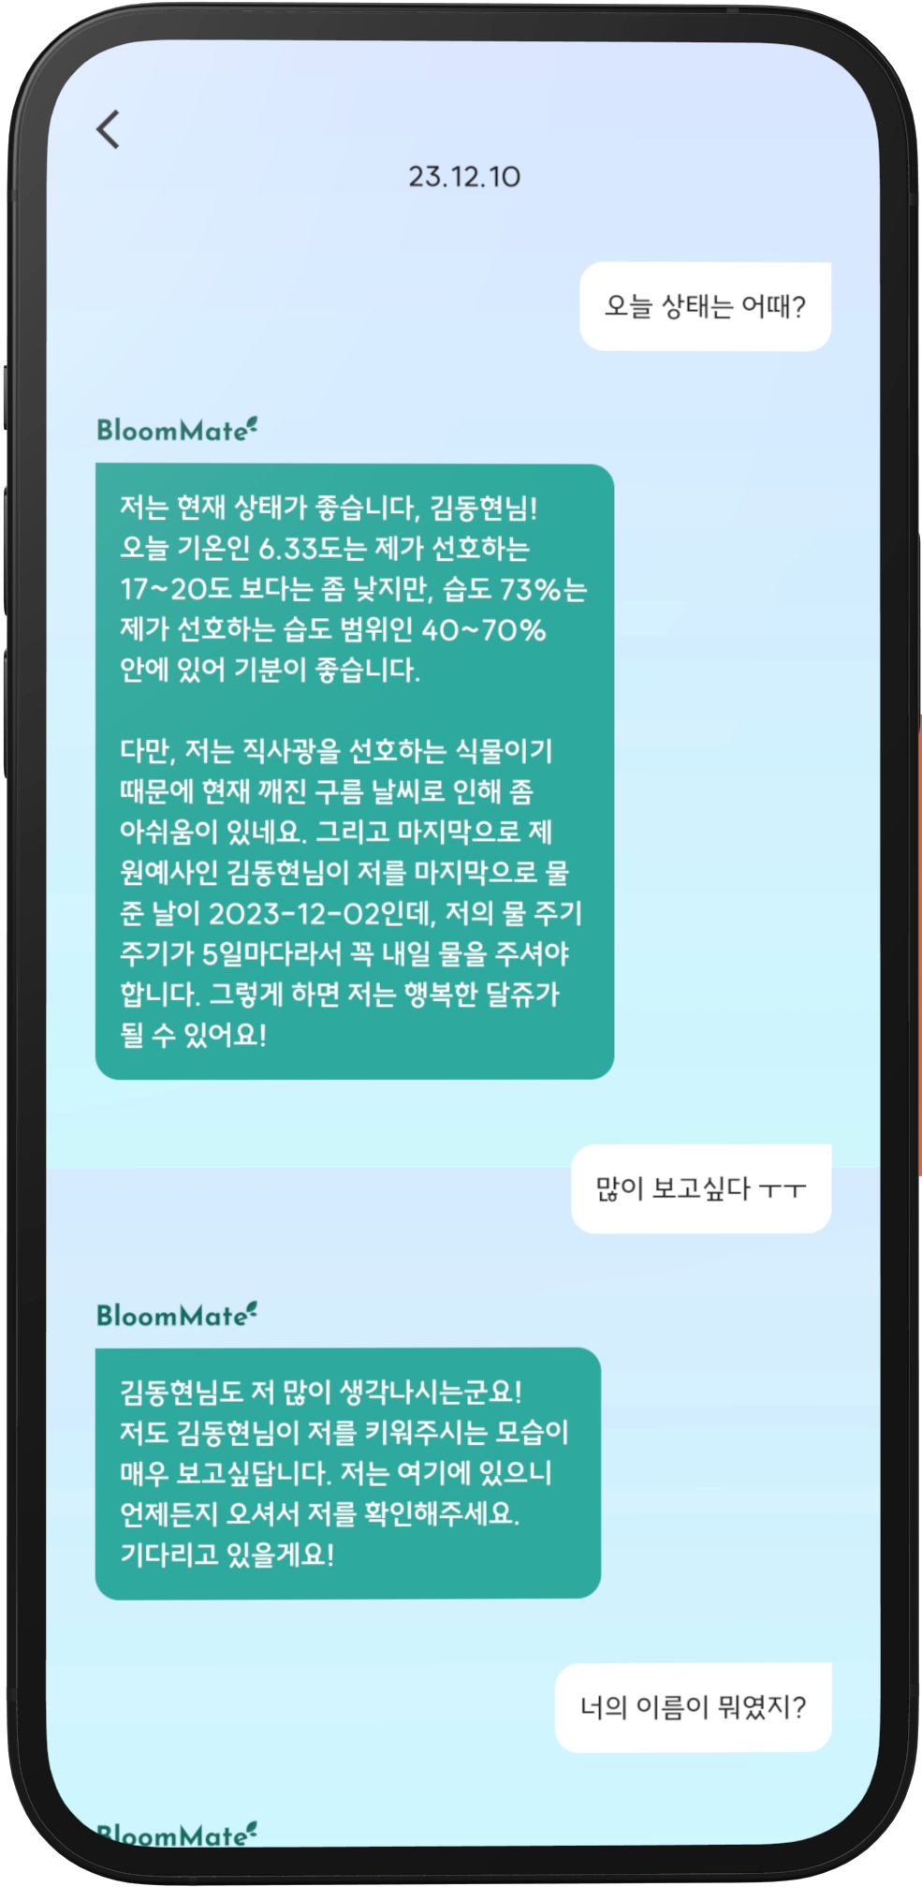
HYU-SE-2023
Team BloomMate
기능 소개 [3] : 식물을 키우는 건 너무 지루해요.
말이라도 걸어줬으면…😱
[내 식물과 채팅]
이전의 대화 내용을 기억하여 자연스럽게,
생성형 AI가 내가 심은 식물이 되어 함께하는 채팅

Slide 19

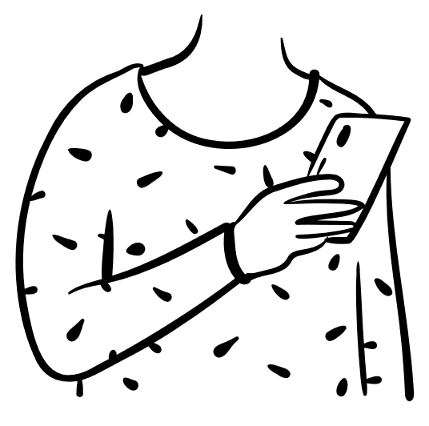
HYU-SE-2023
Team BloomMate
기능 소개 [4] : 식물을 키우는 데 너무 손이 많이 가요
누가 대신 좀 해줘요 😡
비료가 필요한데 무슨 비료도 종류가
이렇게 많아요? 이름도 다 비슷하구…
누가 내가 필요한 거 알아서 찾아줬으면 좋겠어요.

Slide 20
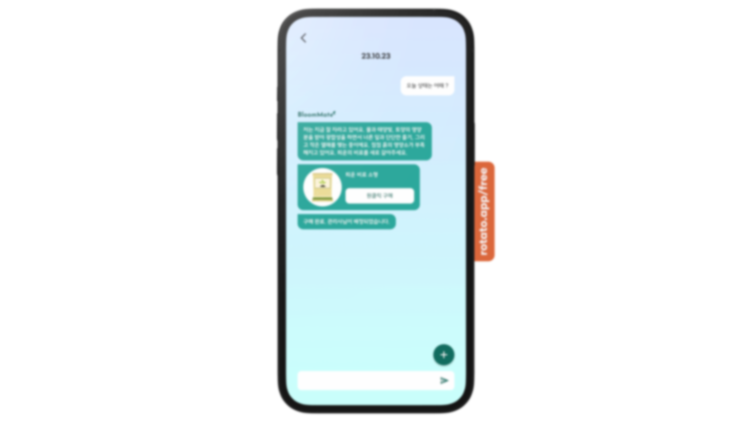
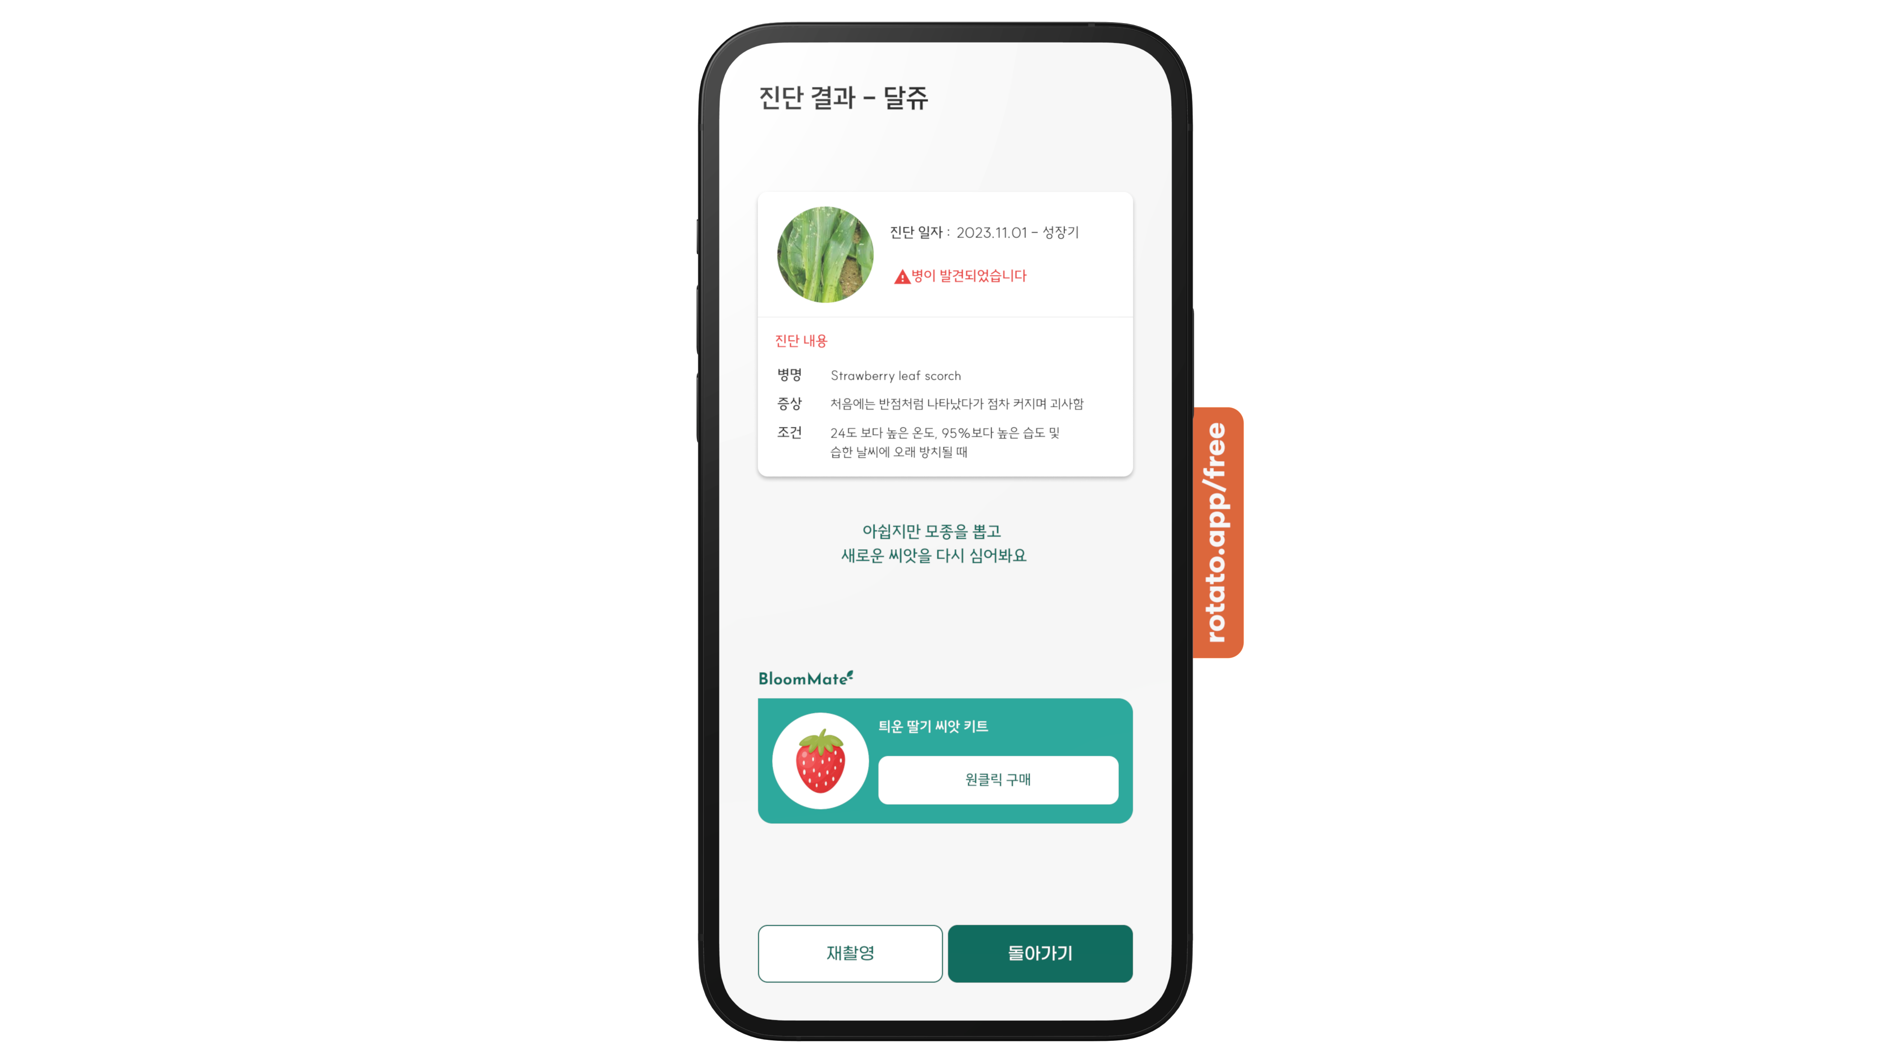

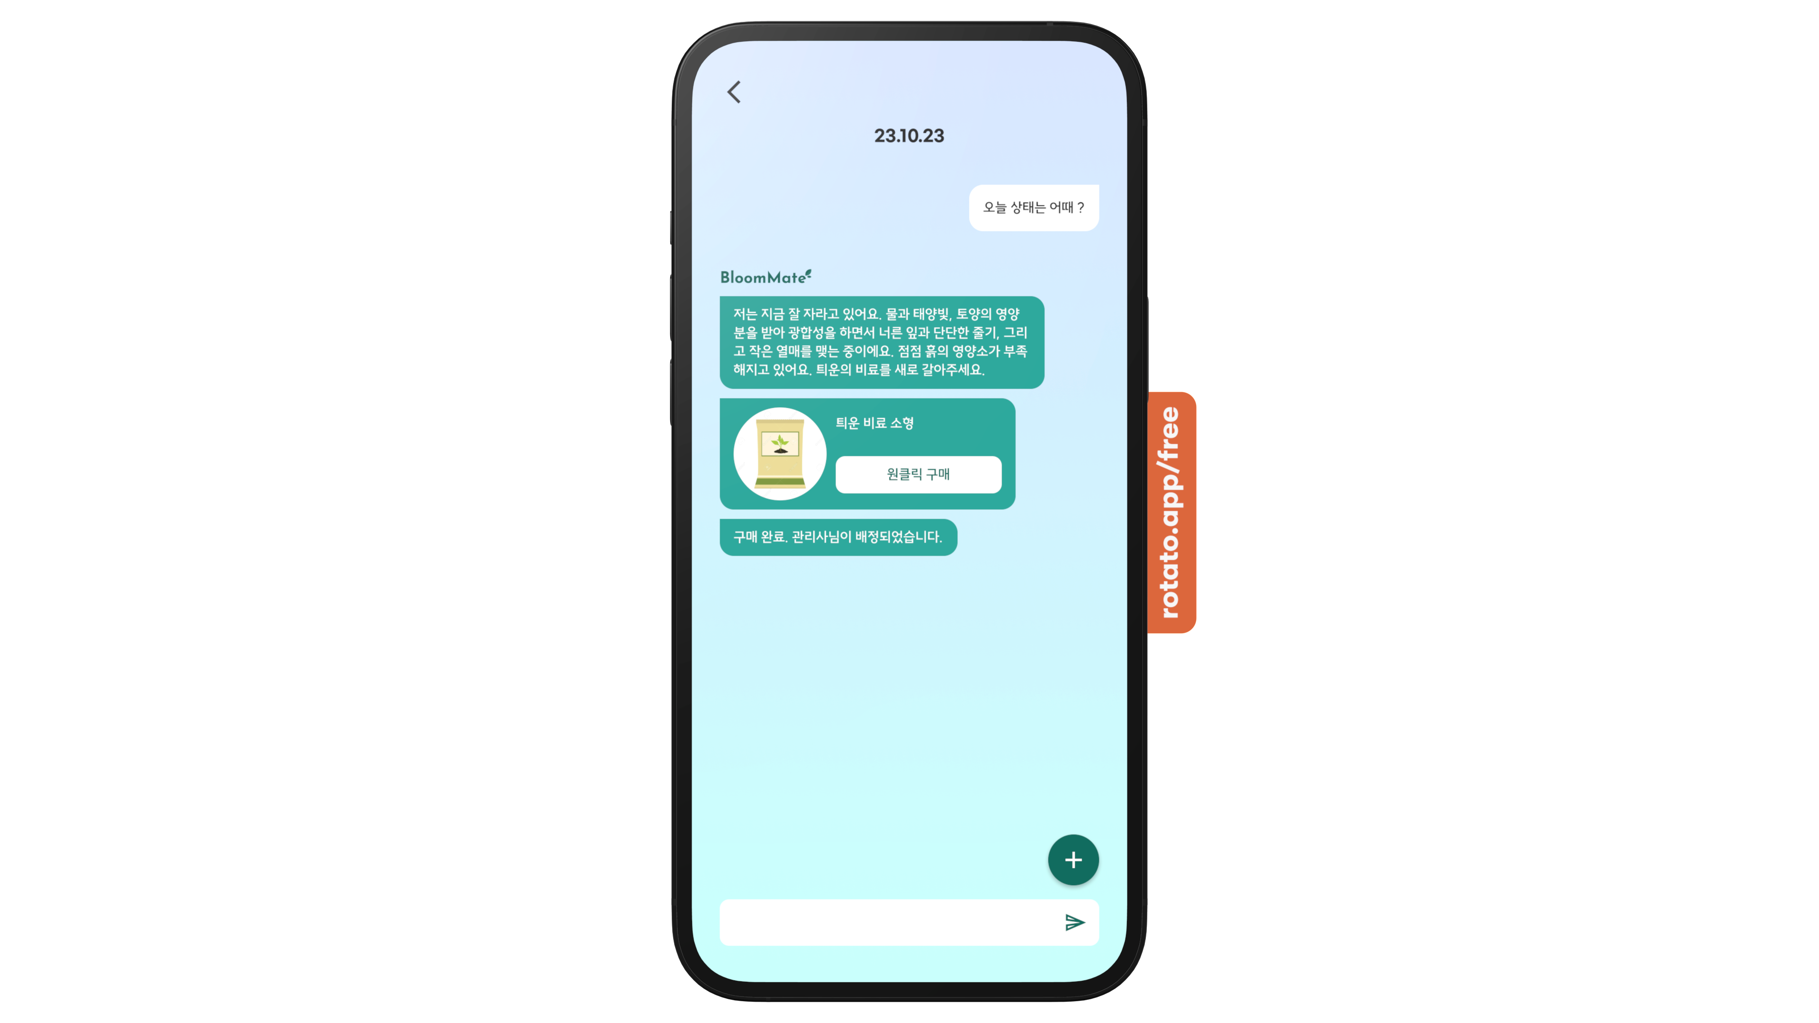
HYU-SE-2023
Team BloomMate
기능 소개 [4] : 식물을 키우는 데 너무 손이 많이 가요
누가 대신 좀 해줘요 😡
[원클릭 구매]
생성형 AI로 사용자의 상황에 맞는
LG 틔운 전용 맞춤 상품들을 원클릭 구매할 수 있게 해
사용자에게 적합한 것을 자동화
예)
오늘의 레포트에서 토양의 상태가 나쁨 → LG 틔운 전용 맞춤 비료 원클릭 구매
AI 진단에서 병이 발견됨 → 새로운 LG 틔운 전용 씨앗 원클릭 구매

Slide 21
HYU-SE-2023
Team BloomMate
영상

Slide 22














HYU-SE-2023
Team BloomMate
아키텍처 디자인
데이터 전처리
이미지 저장소
생성형 AI
모델 파인튜닝
DB
사용자
학습 및 변환
ML
프론트엔드
백엔드
모델 학습

Slide 23
HYU-SE-2023
결론
생성형 AI로 어떻게 부가가치를 창출할 수 있을까?
“사용자 행동의 자동화”
생성형 AI를 “사용자 행동의 자동화“ 라는 측면에서 보았을 때 원클릭 구매, 오늘의 레포트 생성 등과 같은 기능을 통해
사람이 직접 하기 귀찮은 것들을 대신 해줄 수 있음을 확인하였다. 추후 생성형 AI 프롬프트에게 더 많은 정보를 제공함으로써
가전과 연계한 더 수준 높은 자동화 서비스를 만들 수 있는 가능성을 확인하였다.

Slide 24
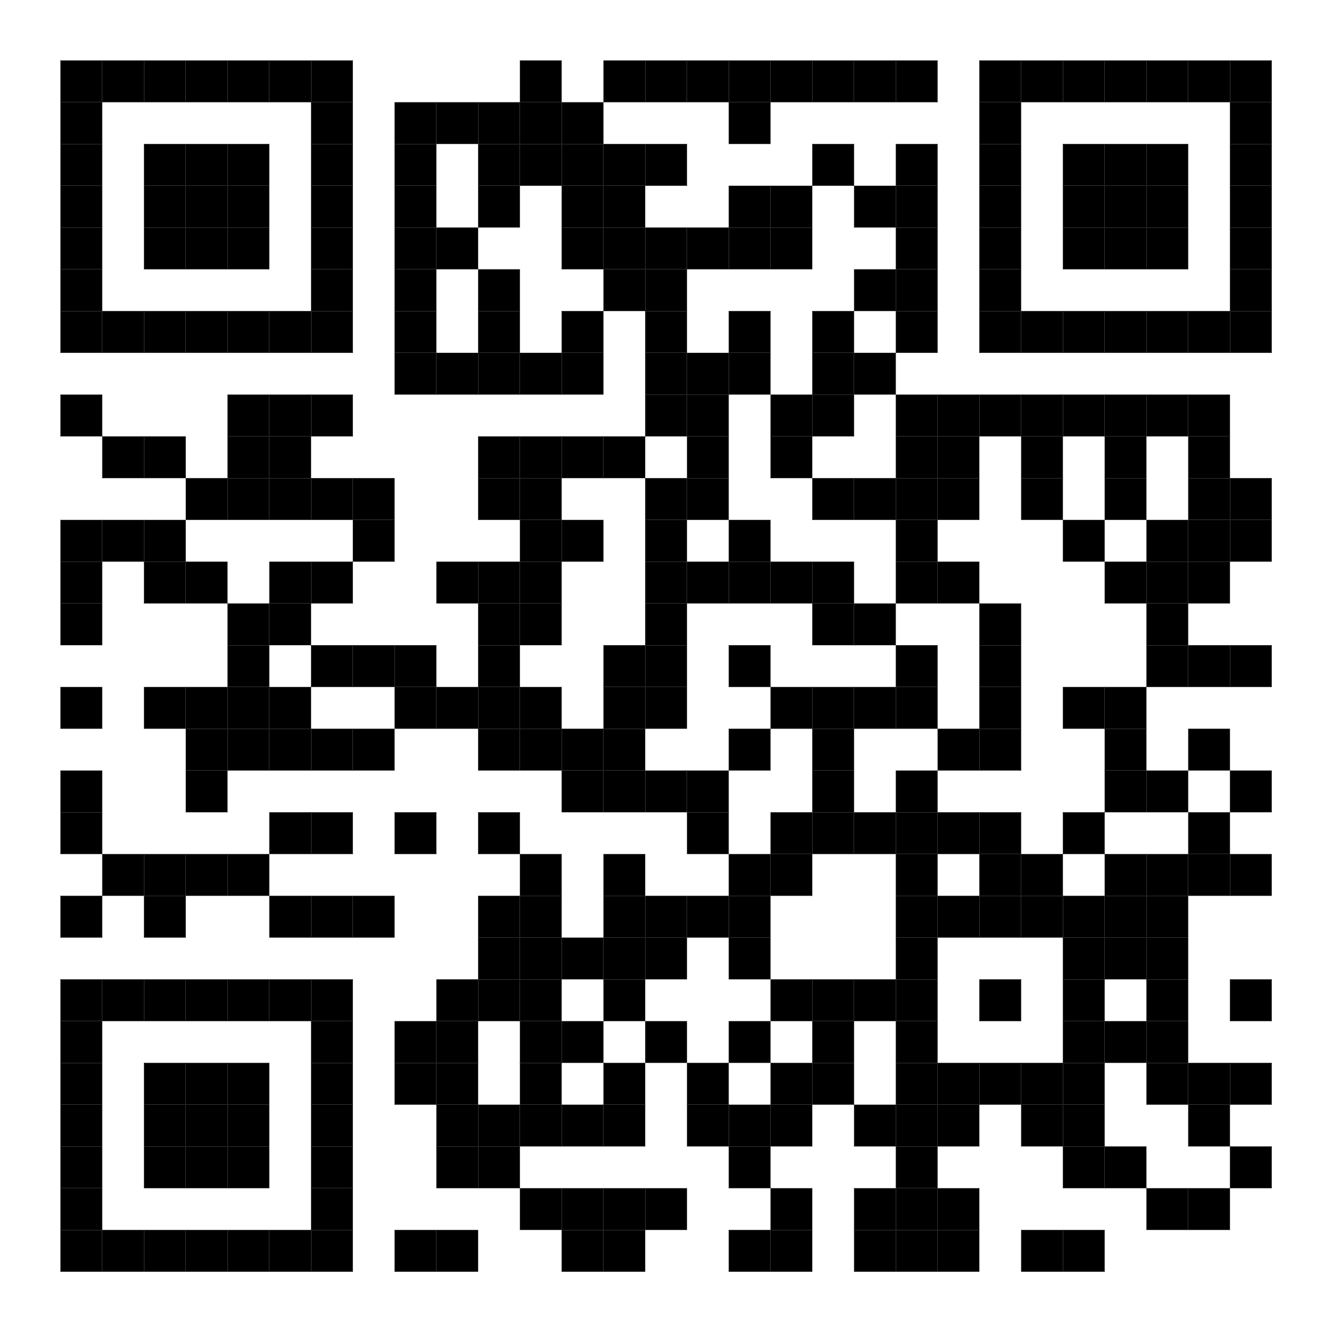
END OF DOCUMENT
안드로이드용 APK 파일 다운로드
GitHub: https://github.com/BloomMate
Notion: https://bloommate.notion.site/About-BloomMate-4a8d8dfca7ed4ef9937b4f1641e0a53d?pvs=4
Project Blog(ENG): https://medium.com/@akainoo/bloommate-project-blog-f7e30e2f57ff
Youtube: https://bit.ly/3TfwCbd

